Slide 1
Một số nền văn minh cổ trên đất nước Việt Nam
Lịch sử 10 – Kết nối tri thức – Chủ đề 6 – Bài 9
Giáo viên: Cô Xoan – Trung tâm GDNN-GDTX Bà Rịa – Vũng Tàu
Notes:
Bài 9, SGK tr.59–72 (bài dài). Gợi ý 4–5 tiết: T1 Văn Lang – Âu Lạc (cơ sở, nhà nước); T2 Văn Lang – Âu Lạc (kinh tế, đời sống); T3 Chăm-pa; T4 Phù Nam; T5 luyện tập, vận dụng (theo KH của tổ). Có thể dùng kĩ thuật mảnh ghép cho 3 nền văn minh.

Slide 2
Học xong bài này, em sẽ
Phân tích được cơ sở hình thành văn minh Văn Lang – Âu Lạc, Chăm-pa, Phù Nam
Nêu được thành tựu tiêu biểu về đời sống vật chất, tinh thần, tổ chức xã hội, nhà nước
Vận dụng hiểu biết để giới thiệu về đất nước, con người Việt Nam; nhận thức giá trị trường tồn của các nền văn minh cổ
Có ý thức trân trọng truyền thống lao động cần cù, sáng tạo; trách nhiệm bảo tồn di sản
2
Notes:
Mục tiêu theo SGK tr.59 (rút gọn).

Slide 3
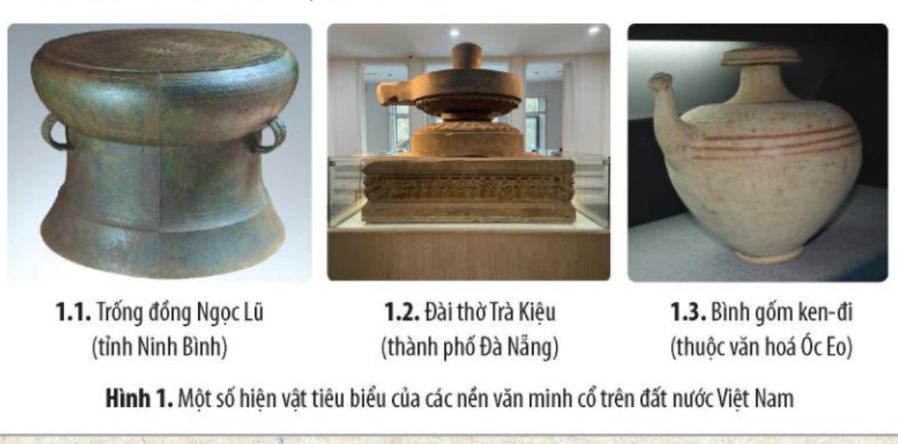
Khởi động: ba hiện vật – ba nền văn minh
Hình 1 – SGK tr.59
3
Notes:
Khởi động theo SGK tr.59 (3–4 phút): hơn 2 000 năm trước, trên lãnh thổ Việt Nam đã dần hình thành ba nền văn minh gắn với ba quốc gia cổ. Hỏi: từng hiện vật gợi em liên tưởng đến nền văn minh nào? Chia sẻ thêm thành tựu khác của các nền văn minh này mà em biết.

Slide 4
Câu hỏi
Đài thờ Trà Kiệu (Đà Nẵng) là hiện vật của nền văn minh nào?
A
Văn minh Văn Lang – Âu Lạc
B
Văn minh Chăm-pa
C
Văn minh Phù Nam
4
Notes:
Cho HS giơ thẻ. Hỏi thêm với bình ken-đi và trống đồng.

Slide 5
Đáp án: B
Đài thờ Trà Kiệu (Đà Nẵng) là hiện vật của nền văn minh nào?
A
Văn minh Văn Lang – Âu Lạc
B
Văn minh Chăm-pa
C
Văn minh Phù Nam
Giải thích: Hình 1 SGK tr.59: trống đồng Ngọc Lũ (Ninh Bình) – văn minh Văn Lang – Âu Lạc; đài thờ Trà Kiệu (Đà Nẵng) – văn minh Chăm-pa (Sin-ha-pu-ra, kinh đô Chăm-pa đặt ở Trà Kiệu); bình gốm ken-đi thuộc văn hoá Óc Eo – văn minh Phù Nam.
5
Notes:
Đáp án: B. Hình 1 SGK tr.59: trống đồng Ngọc Lũ (Ninh Bình) – văn minh Văn Lang – Âu Lạc; đài thờ Trà Kiệu (Đà Nẵng) – văn minh Chăm-pa (Sin-ha-pu-ra, kinh đô Chăm-pa đặt ở Trà Kiệu); bình gốm ken-đi thuộc văn hoá Óc Eo – văn minh Phù Nam.

Slide 6
1. Văn minh Văn Lang – Âu Lạc: cơ sở hình thành
Còn gọi: văn minh sông Hồng, văn minh Việt cổ; nguồn gốc bản địa, chủ nhân là các cộng đồng người Việt cổ
Hình thành, phát triển từ đầu thiên niên kỉ I TCN đến đầu Công nguyên, ở Bắc Bộ và Bắc Trung Bộ
TỰ NHIÊN: lưu vực sông Hồng, Thái Bình, Mã, Cả; đất đai màu mỡ, khí hậu nhiệt đới ẩm gió mùa → nghề trồng lúa nước; có mỏ đồng, sắt, thiếc, chì → nghề luyện kim
Thách thức: hạn hán, lũ lụt (truyền thuyết Sơn Tinh – Thuỷ Tinh)
6
Notes:
SGK tr.60.

Slide 7
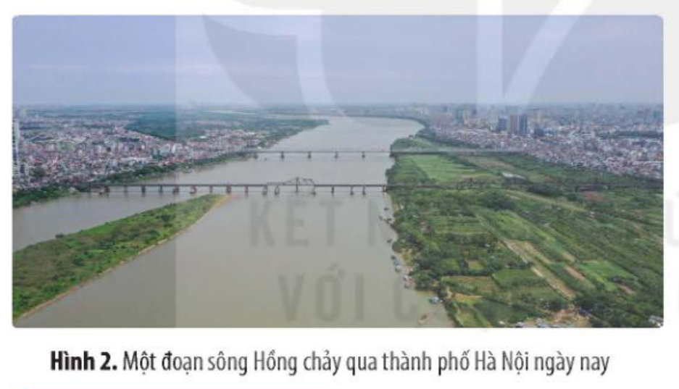
Sông Hồng – cái nôi của văn minh Văn Lang – Âu Lạc
Hình 2 – SGK tr.60
7
Notes:
Hỏi: lưu vực các dòng sông tạo thuận lợi và khó khăn gì cho cư dân? Truyền thuyết Sơn Tinh – Thuỷ Tinh phản ánh điều gì?

Slide 8
Cơ sở xã hội của văn minh Văn Lang – Âu Lạc
Cội nguồn từ văn hoá Phùng Nguyên (khoảng 4 000 năm trước), phát triển rực rỡ ở thời kì văn hoá Đông Sơn
Sự phát triển công cụ lao động, sản xuất → xã hội nguyên thuỷ tan rã, phân hoá xã hội, nhà nước ra đời
Xã hội có ba tầng lớp: quý tộc – nô tì – dân tự do (đông nhất, là lực lượng sản xuất chủ yếu)
Cư dân sống thành làng; yêu cầu thuỷ lợi, bảo vệ cộng đồng → các làng liên kết, suy tôn thủ lĩnh chung → nhà nước đầu tiên
8
Notes:
SGK tr.60–61, kèm Tư liệu 1 (Phan Huy Lê, Lịch sử Việt Nam). Câu hỏi SGK tr.61: Hãy phân tích cơ sở hình thành của nền văn minh Văn Lang – Âu Lạc.

Slide 9
Câu hỏi
Văn minh Văn Lang – Âu Lạc có cội nguồn từ nền văn hoá nào, cách đây khoảng bao nhiêu năm?
A
Văn hoá Sa Huỳnh, khoảng 2 500 năm
B
Văn hoá Phùng Nguyên, khoảng 4 000 năm
C
Văn hoá Óc Eo, khoảng 2 000 năm
9
Notes:
Cho HS giơ thẻ. Hỏi: Sa Huỳnh và Óc Eo là nền tảng của những nền văn minh nào? (Chăm-pa, Phù Nam).

Slide 10
Đáp án: B
Văn minh Văn Lang – Âu Lạc có cội nguồn từ nền văn hoá nào, cách đây khoảng bao nhiêu năm?
A
Văn hoá Sa Huỳnh, khoảng 2 500 năm
B
Văn hoá Phùng Nguyên, khoảng 4 000 năm
C
Văn hoá Óc Eo, khoảng 2 000 năm
Giải thích: SGK tr.60: cội nguồn từ văn hoá Phùng Nguyên (khoảng 4 000 năm trước), phát triển rực rỡ trong thời kì văn hoá Đông Sơn.
10
Notes:
Đáp án: B. SGK tr.60: cội nguồn từ văn hoá Phùng Nguyên (khoảng 4 000 năm trước), phát triển rực rỡ trong thời kì văn hoá Đông Sơn.

Slide 11
Hoạt động: Phân tích cơ sở hình thành
Kẻ 2 cột: CƠ SỞ TỰ NHIÊN – CƠ SỞ XÃ HỘI
Điền ý từ mục 1a (SGK tr.60–61) và Tư liệu 1
Chỉ ra 1 thuận lợi và 1 thách thức của điều kiện tự nhiên; vì sao nhà nước đầu tiên ra đời?
5
phút
Cặp đôi – 5 phút
11
Notes:
Đáp án theo SGK tr.60–61. ĐGTX gợi ý (tiêu chí báo trước): nêu đủ cả cơ sở tự nhiên và xã hội; chỉ ra đúng thuận lợi – thách thức; giải thích mối quan hệ dẫn đến sự ra đời của nhà nước.

Slide 12
Sự ra đời nhà nước Văn Lang – Âu Lạc
Nhà nước VĂN LANG: ra đời cách nay khoảng 2 700 năm, tồn tại đến năm 208 TCN; kinh đô Phong Châu (Phú Thọ); tổ chức còn sơ khai
Nhà nước ÂU LẠC (208 – 179 TCN): kinh đô Cổ Loa (Hà Nội); đứng đầu là Thục Phán – An Dương Vương
Giúp việc cho vua là Lạc hầu; địa phương do các Lạc tướng cai quản
12
Notes:
SGK tr.61.

Slide 13
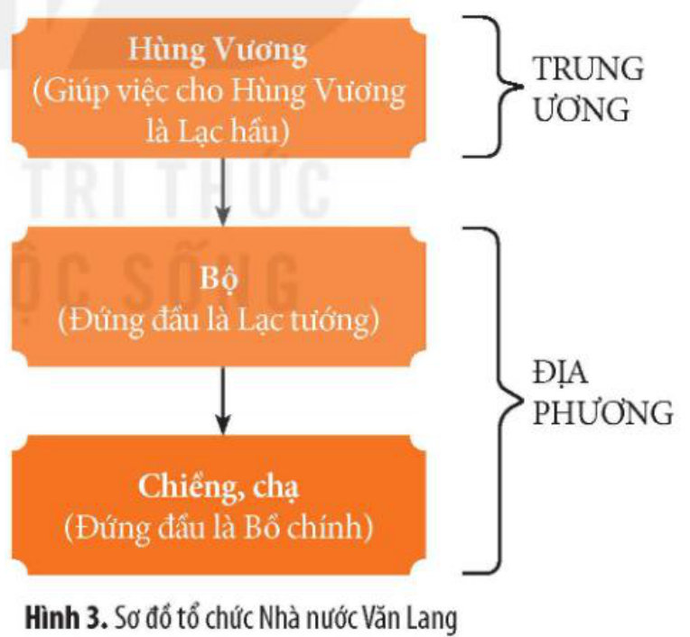
Sơ đồ tổ chức Nhà nước Văn Lang
Hình 3 – SGK tr.61
13
Notes:
Cho HS đọc sơ đồ từ trên xuống: trung ương → bộ → chiềng, chạ.

Slide 14
Câu hỏi
Theo sơ đồ tổ chức Nhà nước Văn Lang, người đứng đầu đơn vị hành chính 'bộ' ở địa phương là ai?
A
Hùng Vương
B
Lạc hầu
C
Lạc tướng
D
Bồ chính
14
Notes:
Cho HS giơ thẻ A/B/C/D.

Slide 15
Đáp án: C
Theo sơ đồ tổ chức Nhà nước Văn Lang, người đứng đầu đơn vị hành chính 'bộ' ở địa phương là ai?
A
Hùng Vương
B
Lạc hầu
C
Lạc tướng
D
Bồ chính
Giải thích: Hình 3 SGK tr.61: trung ương – Hùng Vương (giúp việc là Lạc hầu); địa phương – Bộ (đứng đầu là Lạc tướng); Chiềng, chạ (đứng đầu là Bồ chính).
15
Notes:
Đáp án: C. Hình 3 SGK tr.61: trung ương – Hùng Vương (giúp việc là Lạc hầu); địa phương – Bộ (đứng đầu là Lạc tướng); Chiềng, chạ (đứng đầu là Bồ chính).

Slide 16
Hoạt động kinh tế của cư dân Văn Lang – Âu Lạc
Khai phá đất đai, mở rộng diện tích trồng trọt: làm rẫy (vùng đồi núi) và làm ruộng lúa nước (vùng đồng bằng)
Bước tiến lớn về công cụ, kĩ thuật canh tác nông nghiệp; chăn nuôi, đánh bắt thuỷ sản, thủ công cũng phát triển
Thời Đông Sơn: nghề đúc đồng phát triển vượt bậc – công cụ lao động, vũ khí, trống đồng, thạp đồng chế tác tinh xảo
16
Notes:
SGK tr.61–62.

Slide 17
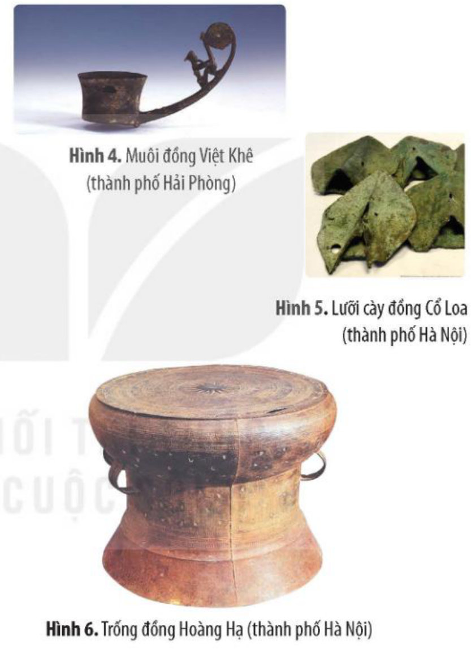
Muôi đồng, lưỡi cày đồng, trống đồng Hoàng Hạ
Hình 4, 5, 6 – SGK tr.62
17
Notes:
Em có biết: các nhà khảo cổ tìm được nhiều khuôn đúc, nồi nấu đồng, rót đồng ở Làng Cả (Phú Thọ), Làng Vạc, Đồng Mõm (Nghệ An), Luy Lâu (Bắc Ninh) thuộc thời kì Đông Sơn. Cho đến nay đã có gần 300 trống đồng Đông Sơn được phát hiện trên lãnh thổ Việt Nam; Việt Nam là trung tâm xuất hiện, truyền bá sớm và quan trọng.

Slide 18
Câu hỏi
Cho đến nay, trên lãnh thổ Việt Nam đã phát hiện gần bao nhiêu trống đồng Đông Sơn?
A
Gần 30
B
Gần 300
C
Gần 3 000
18
Notes:
Cho HS giơ thẻ.

Slide 19
Đáp án: B
Cho đến nay, trên lãnh thổ Việt Nam đã phát hiện gần bao nhiêu trống đồng Đông Sơn?
A
Gần 30
B
Gần 300
C
Gần 3 000
Giải thích: SGK tr.62 (Em có biết): cho đến nay đã có gần 300 trống đồng Đông Sơn được phát hiện trên lãnh thổ Việt Nam; Việt Nam là trung tâm xuất hiện, truyền bá sớm và quan trọng.
19
Notes:
Đáp án: B. SGK tr.62 (Em có biết): cho đến nay đã có gần 300 trống đồng Đông Sơn được phát hiện trên lãnh thổ Việt Nam; Việt Nam là trung tâm xuất hiện, truyền bá sớm và quan trọng.

Slide 20
Đời sống vật chất của cư dân Văn Lang – Âu Lạc
ĂN: lương thực chính là lúa gạo; rau, củ, quả, cá, thịt (săn bắt, chăn nuôi)
MẶC: phụ nữ mặc váy, áo yếm; đàn ông đóng khố, ở trần, đi chân đất; trang sức bằng sừng, ngà, đá, kim loại
Ở: nhà sàn bằng gỗ, tre, nứa, lá; xóm làng định cư
ĐI LẠI: tận dụng đường thuỷ – thuyền, bè
20
Notes:
SGK tr.62–63.

Slide 21
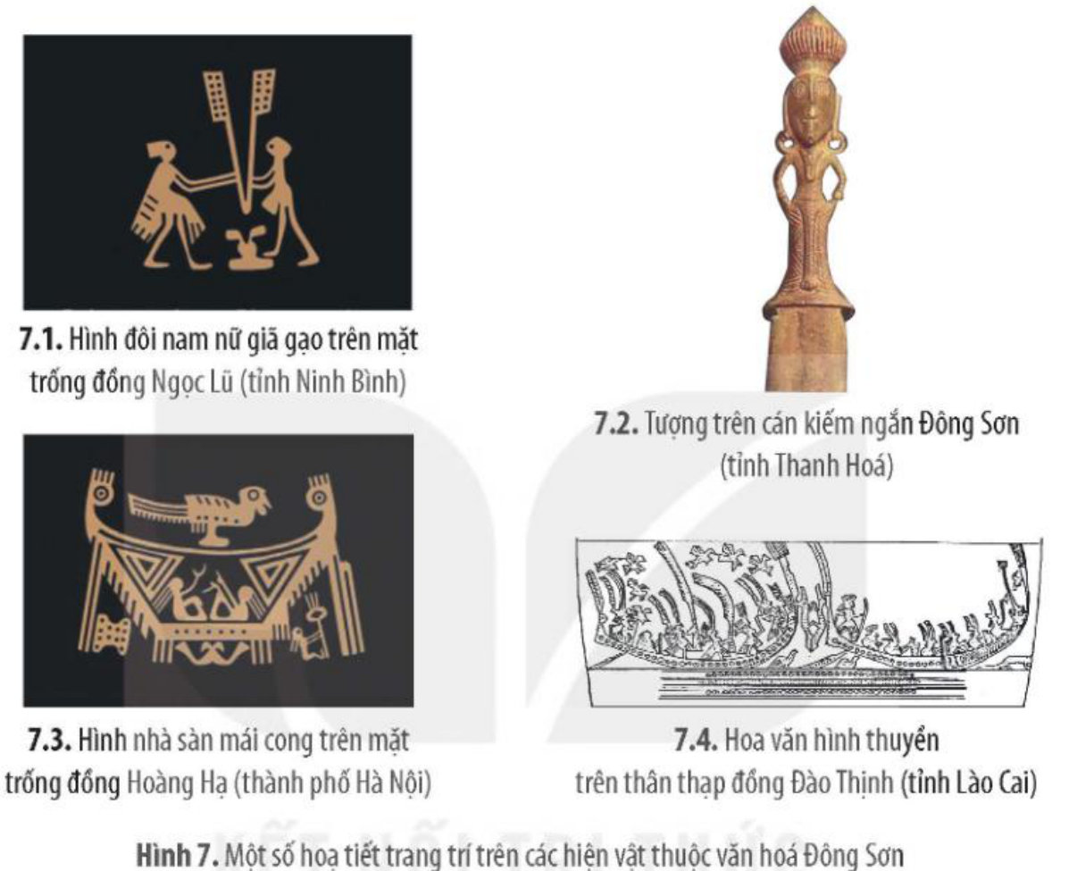
Giải mã hoa văn trên đồ đồng Đông Sơn
Hình 7 – SGK tr.63
21
Notes:
Hình 7.1 đôi nam nữ giã gạo (trống đồng Ngọc Lũ); 7.2 tượng trên cán kiếm ngắn Đông Sơn (Thanh Hoá); 7.3 nhà sàn mái cong trên trống đồng Hoàng Hạ; 7.4 hoa văn hình thuyền trên thân thạp đồng Đào Thịnh (Lào Cai).

Slide 22
Hoạt động: Thám tử hoa văn
Quan sát Hình 7.1 – 7.4: mỗi hình cho em biết điều gì về đời sống của người Việt cổ?
Ghép mỗi hình với một mảng đời sống: sản xuất – nhà ở – đi lại – tinh thần
Mỗi nhóm trình bày 1 phút 'bằng chứng → kết luận'
7
phút
Nhóm 4 em – mỗi nhóm 1–2 hình
22
Notes:
Gợi ý đáp án: 7.1 giã gạo → trồng lúa, sản xuất nông nghiệp; 7.3 nhà sàn mái cong → nhà ở; 7.4 thuyền → đi lại đường thuỷ; 7.2 tượng trên cán kiếm → nghệ thuật tạo hình tinh xảo. Rèn kĩ năng khai thác tư liệu hình ảnh: 'nói có sách, mách có chứng'. ĐGTX: tiêu chí báo trước – nhận xét đúng thông tin từ hình, kết luận có căn cứ, trình bày rõ.

Slide 23
Đời sống tinh thần của cư dân Văn Lang – Âu Lạc
TÍN NGƯỠNG: thờ cúng tổ tiên và người có công với cộng đồng; thờ các vị thần tự nhiên; tín ngưỡng phồn thực
NGHỆ THUẬT: trống đồng, thạp đồng, đồ trang sức, tượng người, chim, thú… vừa tinh xảo vừa giàu tính nghệ thuật
ÂM NHẠC: trống đồng là nhạc khí trong lễ, tết; cảnh nam nữ múa, hát, thổi khèn, sênh, chuông, phách…
23
Notes:
SGK tr.63–64 (kèm Hình 8: vòng ống tay bằng đồng gắn lục lạc; khuyên tai hình vành khăn).

Slide 24
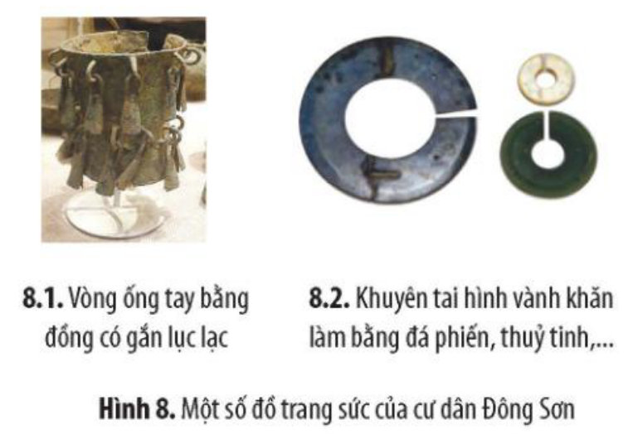
Đồ trang sức của cư dân Đông Sơn
Hình 8 – SGK tr.63
24
Notes:
Hỏi: đồ trang sức thể hiện trình độ thẩm mĩ và đời sống tinh thần như thế nào?

Slide 25
Hoạt động: Ý nghĩa của văn minh Văn Lang – Âu Lạc (Tư liệu 2)
Đọc Tư liệu 2 (Phan Huy Lê): nền văn minh của người Việt cổ với biểu tượng trống đồng Đông Sơn là nền văn minh nông nghiệp trồng lúa nước…
Em hiểu thế nào là 'xác lập lối sống Việt Nam, truyền thống Việt Nam'?
Tóm tắt ý nghĩa, giá trị của nền văn minh này trong lịch sử Việt Nam
4
phút
Cặp đôi – 3 phút
25
Notes:
SGK tr.64 (câu hỏi 2): Tư liệu 2 cho biết đây là nền văn minh nông nghiệp trồng lúa nước dựa trên nền tảng cộng đồng xóm làng và cơ cấu chính trị nhà nước phôi thai; đã đạt trình độ phát triển khá cao, xác lập lối sống Việt Nam, truyền thống Việt Nam, đặt cơ sở vững chắc cho toàn bộ sự tồn tại và phát triển của quốc gia – dân tộc sau đó.

Slide 26
2. Văn minh Chăm-pa: cơ sở hình thành
Hình thành, phát triển từ thế kỉ II đến thế kỉ XV, trên các tỉnh duyên hải miền Trung và một phần cao nguyên Trường Sơn
TỰ NHIÊN: phía đông giáp biển, phía tây là rừng núi; nhiều lâm thổ sản quý (nổi tiếng nhất là trầm hương), nhiều hải sản; nằm bên tuyến đường biển quốc tế → giao lưu thuận lợi
Thách thức: khí hậu khô hạn, đồng bằng hẹp, bị chia cắt bởi các dải núi (Tư liệu 3)
XÃ HỘI: nền tảng văn hoá Sa Huỳnh (khoảng thế kỉ V TCN); sớm tiếp xúc, tiếp thu văn minh Ấn Độ (thương nhân, chữ viết, tôn giáo, tư tưởng, mô hình nhà nước, pháp luật)
26
Notes:
SGK tr.64–65. Câu hỏi SGK tr.65: khai thác Tư liệu 3, Hình 9 và thông tin trong mục, phân tích cơ sở hình thành của nền văn minh Chăm-pa.

Slide 27
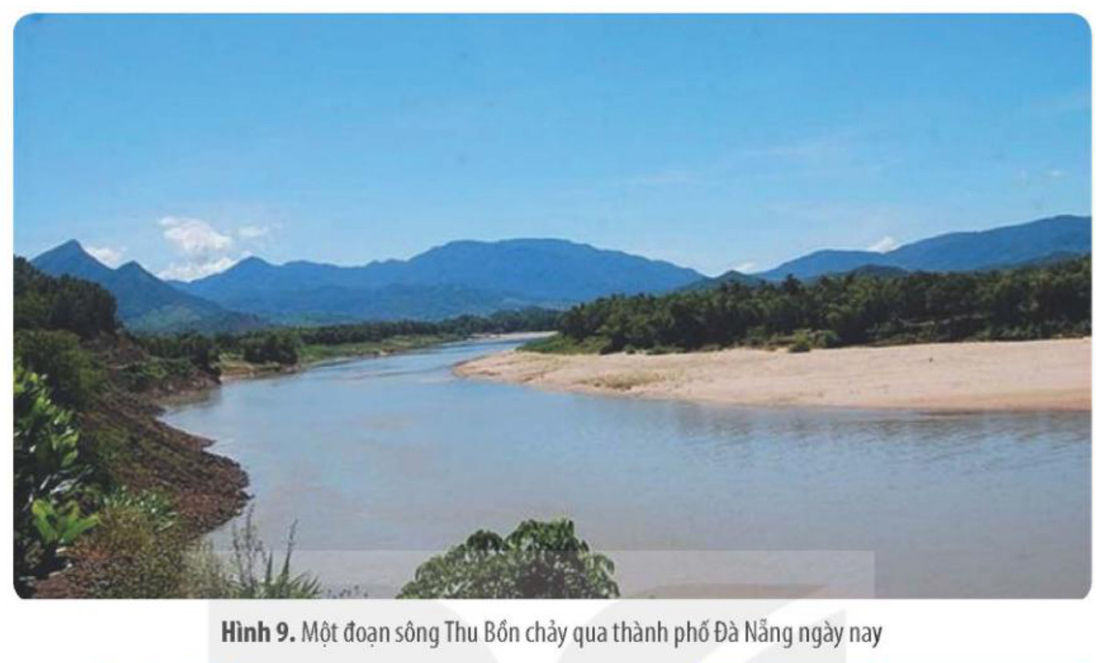
Sông Thu Bồn – cội nguồn văn minh Chăm-pa
Hình 9 – SGK tr.65
27
Notes:
Em có biết: văn hoá Sa Huỳnh thuộc thời đại kim khí, có quá trình phát triển liên tục, phân bố từ tỉnh Quảng Trị đến các tỉnh duyên hải Nam Trung Bộ và Tây Nguyên hiện nay.

Slide 28
Sự ra đời nhà nước và kinh tế Chăm-pa
Năm 192, dưới sự lãnh đạo của Khu Liên, nhân dân huyện Tượng Lâm lật đổ ách thống trị của nhà Hán, lập nước Lâm Ấp (sau gọi là Chăm-pa); kinh đô Sin-ha-pu-ra ở Trà Kiệu (Đà Nẵng)
Đứng đầu là vua (thường được đồng nhất với một vị thần), quyền lực tối cao, cha truyền con nối; dưới có hai đại thần (văn – võ); địa phương chia châu – huyện – làng
Kinh tế: trồng lúa, chăn nuôi, thủ công (gốm, dệt, luyện kim) và buôn bán đường biển
28
Notes:
SGK tr.65–66.

Slide 29
Chăm-pa: thương cảng và buôn bán quốc tế
Nằm bên tuyến đường buôn bán quốc tế qua Biển Đông → cầu nối buôn bán quốc tế
Nhiều cảng thị nổi tiếng: Đại Chiêm (Đà Nẵng), Thị Nại (Gia Lai), Pan-đu-ran-ga (Khánh Hoà)
BÁN: trầm hương, kì nam, ngọc trai… · MUA: thuỷ tinh (Ấn Độ), mã não (Thái Lan), gương đồng (Trung Quốc), đồ gốm xanh cô-ban (A-rập)
29
Notes:
SGK tr.66 (kèm Tư liệu 4: Gioóc-gio Mát-xpê-rô về hệ thống tưới tiêu của người Chăm; Em có biết: khai quật di tích Cù Lao Chàm tìm thấy mảnh gốm có nguồn gốc A-rập).

Slide 30
Câu hỏi
Cảng thị Đại Chiêm – một trong các thương cảng nổi tiếng của Chăm-pa – nay thuộc địa phương nào?
A
Khánh Hoà
B
Gia Lai
C
Thành phố Đà Nẵng
30
Notes:
Cho HS giơ thẻ.

Slide 31
Đáp án: C
Cảng thị Đại Chiêm – một trong các thương cảng nổi tiếng của Chăm-pa – nay thuộc địa phương nào?
A
Khánh Hoà
B
Gia Lai
C
Thành phố Đà Nẵng
Giải thích: SGK tr.66: các cảng thị Chăm-pa gồm Đại Chiêm (thành phố Đà Nẵng), Thị Nại (tỉnh Gia Lai), Pan-đu-ran-ga (tỉnh Khánh Hoà).
31
Notes:
Đáp án: C. SGK tr.66: các cảng thị Chăm-pa gồm Đại Chiêm (thành phố Đà Nẵng), Thị Nại (tỉnh Gia Lai), Pan-đu-ran-ga (tỉnh Khánh Hoà).

Slide 32
Đời sống vật chất và tinh thần của người Chăm
VẬT CHẤT: ăn cơm, rau, cá…; mặc mảnh vải 'ka-ma' quấn quanh người, mùa đông khoác áo dày; ở nhà sàn gỗ, tre, lá
TÍN NGƯỠNG – TÔN GIÁO: tín ngưỡng bản địa + tiếp thu Phật giáo, Hin-đu giáo, Hồi giáo; lễ hội gắn với các cụm đền tháp Chăm
CHỮ VIẾT: dựa trên chữ Phạn sáng tạo chữ Chăm cổ – loại chữ viết cổ nhất ở Đông Nam Á, duy trì đến ngày nay
32
Notes:
SGK tr.66–67.

Slide 33
Kiến trúc, điêu khắc Chăm-pa
Di tích, công trình tôn giáo: tháp Mỹ Khánh (Huế), Phật viện Đồng Dương (Đà Nẵng), tháp Bà Pô Na-ga (Khánh Hoà), tháp Cánh Tiên, Dương Long (Gia Lai)…
Đặc biệt: Thánh địa Mỹ Sơn (Đà Nẵng)
Điêu khắc đặc sắc: tượng và phù điêu trang trí trên đài thờ, đền, tháp
33
Notes:
SGK tr.67–68.

Slide 34
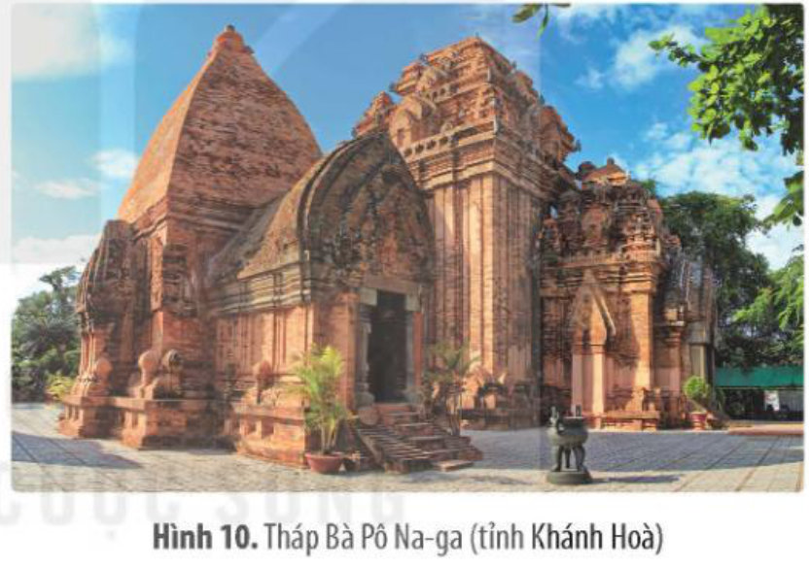
Tháp Bà Pô Na-ga (Khánh Hoà)
Hình 10 – SGK tr.67
34
Notes:
Hỏi: tháp được xây bằng chất liệu gì? (gạch nung — cho HS quan sát trên hình).

Slide 35
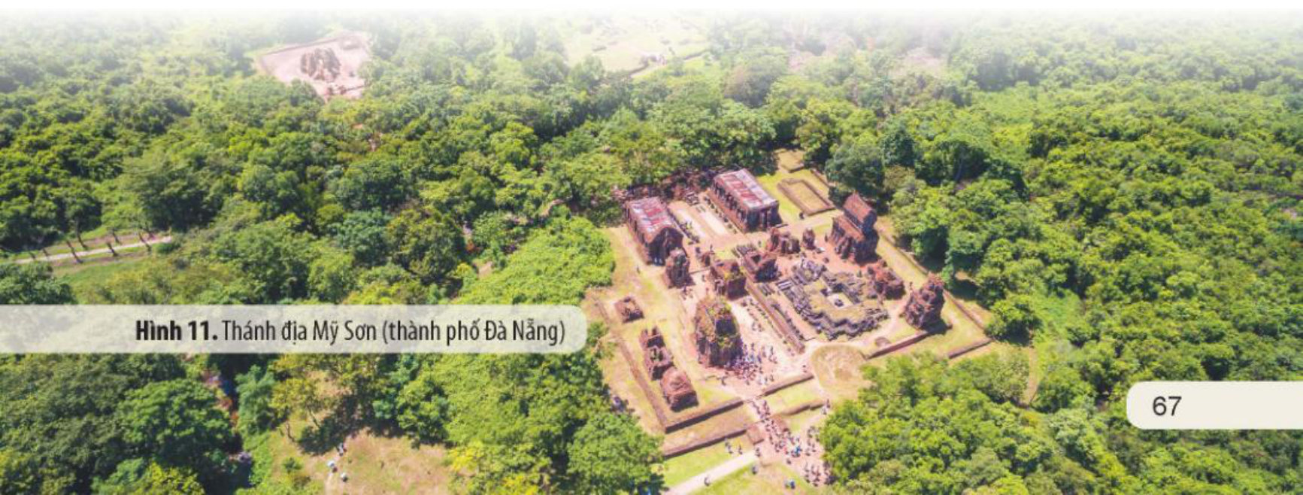
Thánh địa Mỹ Sơn
Hình 11 – SGK tr.67
35
Notes:
Thánh địa Mỹ Sơn là công trình tiêu biểu của văn minh Chăm-pa.

Slide 36
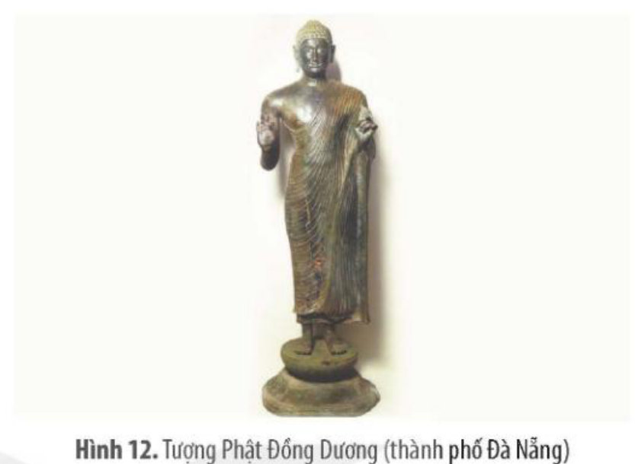
Tượng Phật Đồng Dương
Hình 12 – SGK tr.68 · Pho tượng nặng 120 kg, cao 119 cm – tượng Phật bằng đồng lớn nhất được tìm thấy
36
Notes:
Em có biết SGK tr.68: pho tượng Phật nặng 120 kg, cao 119 cm, được phát hiện tại Đồng Dương (Đà Nẵng); là tượng Phật bằng đồng lớn nhất được tìm thấy và là một trong những tác phẩm nghệ thuật độc đáo, tiêu biểu nhất của nghệ thuật điêu khắc Chăm-pa.

Slide 37
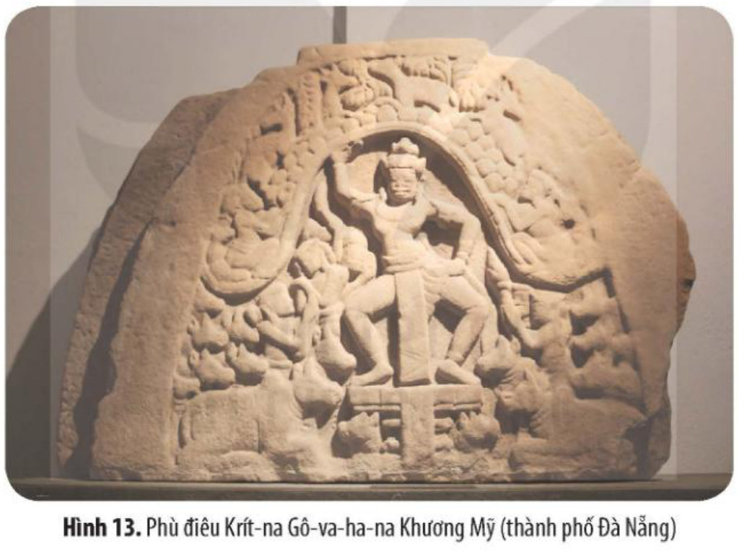
Phù điêu Krít-na Gô-va-ha-na Khương Mỹ
Hình 13 – SGK tr.68
37
Notes:
Câu hỏi SGK tr.68: Hãy trình bày một số thành tựu tiêu biểu của văn minh Chăm-pa.

Slide 38
Hoạt động: Hướng dẫn viên Chăm-pa
Mỗi nhóm chọn 1 di tích hoặc hiện vật Chăm-pa trong Hình 10–13
Giới thiệu như một hướng dẫn viên du lịch trong 1 phút: tên, địa điểm, loại hình, giá trị
Nêu 1 việc em có thể làm để bảo tồn di sản đó
7
phút
Nhóm 4 em – trình bày 1 phút/nhóm
38
Notes:
Liên hệ mục tiêu 'có trách nhiệm góp phần bảo tồn di sản văn hoá của dân tộc'. Tiêu chí báo trước: đúng thông tin; mô tả hấp dẫn; có đề xuất bảo tồn. Nếu không đủ thời gian cho mọi nhóm, luân phiên báo cáo, các nhóm còn lại nộp sản phẩm viết.

Slide 39
3. Văn minh Phù Nam: cơ sở hình thành
TỰ NHIÊN: địa bàn chủ yếu là Nam Bộ Việt Nam ngày nay, thuộc hạ lưu sông Mê Công; phù sa bồi đắp, đồng bằng màu mỡ; kênh rạch chằng chịt thuận tiện thuyền bè
XÃ HỘI: cội nguồn từ văn hoá tiền Óc Eo ở Nam Bộ; cuối thiên niên kỉ I TCN nông nghiệp, thủ công, trao đổi hàng hoá phát triển → cấu trúc làng nông – chài – thương nghiệp, các đô thị sơ khai
Cư dân bản địa kết hợp với cư dân Nam Đảo di cư đến → tiền đề thành lập Vương quốc Phù Nam
Chịu ảnh hưởng mạnh mẽ của văn minh Ấn Độ, truyền bá chủ yếu qua thương mại biển
39
Notes:
SGK tr.68–69 (Tư liệu 5: cư dân Phù Nam chủ yếu là các bộ lạc thuộc nhóm ngôn ngữ Ma-lay-ô – Pô-li-nê-di của ngữ hệ Nam Đảo). Câu hỏi SGK tr.69: Hãy phân tích cơ sở hình thành của nền văn minh Phù Nam.

Slide 40
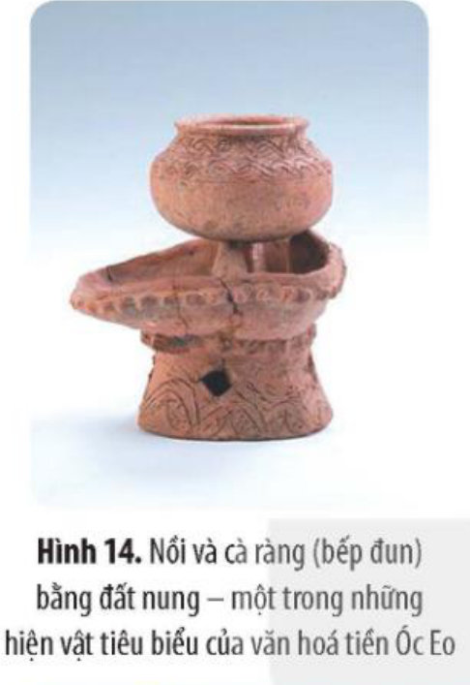
Nồi và cà ràng – hiện vật văn hoá tiền Óc Eo
Hình 14 – SGK tr.69
40
Notes:
Hiện vật tiêu biểu của văn hoá tiền Óc Eo – nền tảng của văn minh Phù Nam.

Slide 41
Nhà nước và kinh tế Phù Nam
Khoảng đầu Công nguyên, Vương quốc Phù Nam thành lập trên cơ sở tập hợp nhiều tiểu quốc; đứng đầu là vua (vương quyền và thần quyền), giúp việc là các quan lại
Thế kỉ III – V: nhà nước hoàn thiện, vươn lên thành vương quốc hùng mạnh; các nước Đốn Tốn, Xích Thổ, Chân Lạp phải thần phục (Tư liệu 6)
Một trong những trung tâm giao thương quan trọng bậc nhất: thương nhân Trung Quốc, Ấn Độ, Ba Tư ghé cảng Óc Eo; nông nghiệp và thủ công (luyện kim, nấu thuỷ tinh, đóng tàu, làm gốm) khá phát triển
41
Notes:
SGK tr.69–70 (kèm Tư liệu 7 về sản phẩm của Óc Eo; Hình 15 các đồng tiền văn hoá Óc Eo; Hình 16 đồng tiền vàng La Mã tìm thấy trong di chỉ Óc Eo).

Slide 42
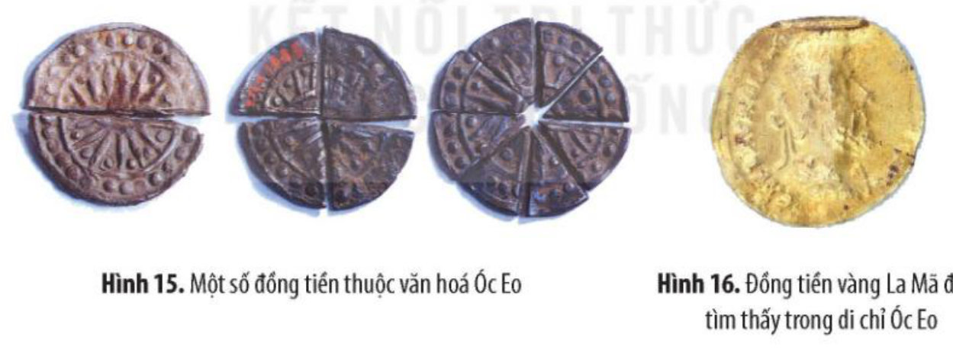
Tiền cổ ở Óc Eo
Hình 15, 16 – SGK tr.70
42
Notes:
Hỏi: đồng tiền vàng La Mã tìm thấy ở Óc Eo chứng tỏ điều gì? (Óc Eo có quan hệ giao thương rộng, nối với tận phương Tây qua đường biển).

Slide 43
Câu hỏi
Việc tìm thấy đồng tiền vàng La Mã trong di chỉ Óc Eo (Hình 16) chứng tỏ điều gì?
A
Óc Eo là trung tâm giao thương quốc tế
B
Người Phù Nam chỉ buôn bán trong nước
C
Phù Nam bị La Mã đô hộ
43
Notes:
Phần 'suy luận từ hiện vật' là gợi ý của trợ lý, GV đối chiếu SGV. Rèn kĩ năng dùng hiện vật làm chứng cứ.

Slide 44
Đáp án: A
Việc tìm thấy đồng tiền vàng La Mã trong di chỉ Óc Eo (Hình 16) chứng tỏ điều gì?
A
Óc Eo là trung tâm giao thương quốc tế
B
Người Phù Nam chỉ buôn bán trong nước
C
Phù Nam bị La Mã đô hộ
Giải thích: Theo SGK tr.69–70: Phù Nam là một trong những trung tâm giao thương quan trọng bậc nhất lúc bấy giờ; thương nhân Trung Quốc, Ấn Độ, Ba Tư… ghé cảng Óc Eo để trao đổi, buôn bán. Đồng tiền vàng La Mã là bằng chứng về mạng lưới giao thương rộng lớn (suy luận từ hiện vật).
44
Notes:
Đáp án: A. Theo SGK tr.69–70: Phù Nam là một trong những trung tâm giao thương quan trọng bậc nhất lúc bấy giờ; thương nhân Trung Quốc, Ấn Độ, Ba Tư… ghé cảng Óc Eo để trao đổi, buôn bán. Đồng tiền vàng La Mã là bằng chứng về mạng lưới giao thương rộng lớn (suy luận từ hiện vật).

Slide 45
Đời sống vật chất và tinh thần của cư dân Phù Nam
VẬT CHẤT: lương thực chính là lúa gạo; thịt, thuỷ hải sản; đàn ông đóng khố, ở trần; phụ nữ mặc váy, áo, đeo vòng tay, khuyên tai; ở nhà sàn gỗ lợp mái lá; đi lại chủ yếu bằng thuyền trên kênh, rạch, sông ngòi
TÍN NGƯỠNG – TÔN GIÁO: tín ngưỡng thờ đa thần (tiêu biểu thần Mặt Trời), tín ngưỡng phồn thực; tiếp nhận Phật giáo, Hin-đu giáo từ giao lưu buôn bán với Ấn Độ
PHONG TỤC: chôn cất người chết bằng nhiều hình thức: thuỷ táng, hoả táng, thổ táng, điểu táng
45
Notes:
SGK tr.71–72 (kèm Hình 17 đồ trang sức; Hình 18 tượng Phật, tượng thần Vi-snu; Em có biết: khai quật cánh đồng Óc Eo, An Giang, tìm thấy dấu tích các cọc gỗ làm nhà sàn đóng sát nhau trên phạm vi rộng).

Slide 46
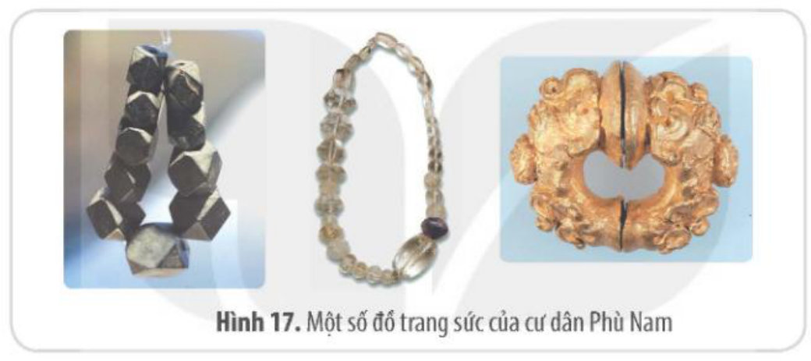
Trang sức và tượng của cư dân Phù Nam
Hình 17 – SGK tr.71
46
Notes:
Gợi ý hỏi: đồ trang sức cho biết điều gì về tay nghề thủ công, quan hệ thương mại và trình độ thẩm mĩ?

Slide 47
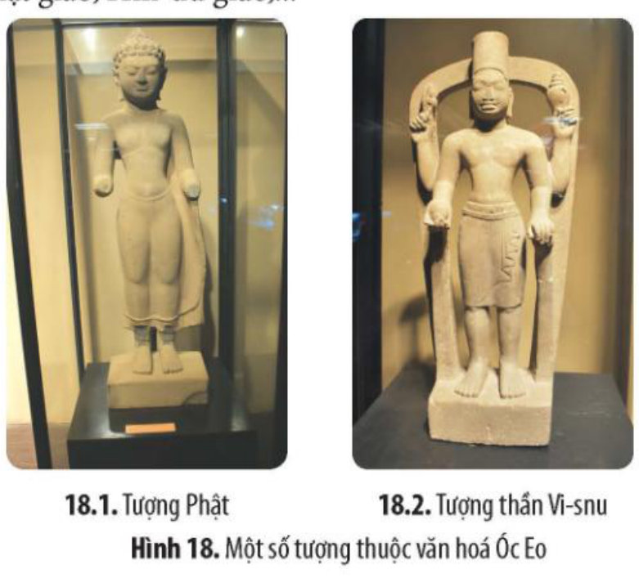
Tượng Phật và tượng thần Vi-snu (văn hoá Óc Eo)
Hình 18 – SGK tr.71
47
Notes:
Hỏi: hai bức tượng này chứng tỏ ảnh hưởng tôn giáo nào của Ấn Độ? (Phật giáo, Hin-đu giáo).

Slide 48
So sánh nhanh: cơ sở hình thành
Giống nhau
Khác nhau
Đều có nguồn gốc bản địa từ các nền văn hoá lâu đời
Gắn với điều kiện sông nước, nông nghiệp lúa nước
Đều dẫn đến sự ra đời của nhà nước
Văn Lang – Âu Lạc: văn hoá Phùng Nguyên – Đông Sơn, Bắc Bộ; ít ảnh hưởng ngoại lai
Chăm-pa: văn hoá Sa Huỳnh, duyên hải miền Trung; ảnh hưởng Ấn Độ; thương cảng
Phù Nam: văn hoá tiền Óc Eo, Nam Bộ; ảnh hưởng Ấn Độ qua thương mại biển
48
Notes:
Luyện tập câu 1 SGK tr.72: lập bảng hệ thống (hoặc sơ đồ tư duy) cơ sở hình thành của các nền văn minh cổ trên đất nước Việt Nam; chỉ ra điểm giống và khác. Đây là đáp án gợi ý rút từ các mục 1a, 2a, 3a — GV đối chiếu và bổ sung.

Slide 49
Hoạt động: Luyện tập: bảng hệ thống ba nền văn minh
Lập bảng: hàng = Sự ra đời nhà nước – Hoạt động kinh tế – Đời sống vật chất – Đời sống tinh thần; cột = Văn Lang – Âu Lạc / Chăm-pa / Phù Nam (SGK tr.72)
Mỗi nhóm điền 1 cột (nhóm chuyên gia) rồi ghép chéo (nhóm mảnh ghép)
Nêu 1 điểm giống và 1 điểm khác về cơ sở hình thành
12
phút
Nhóm 4–6 em – kĩ thuật mảnh ghép
49
Notes:
Luyện tập 1–2 SGK tr.72. Tiêu chí báo trước: điền đủ ô, đúng thông tin từ SGK, nêu đúng điểm giống – khác; mọi nhóm chấm cùng tiêu chí. Số tiết có thể chia: tiết 5 dành cho hoạt động này nếu bài được dạy nhiều tiết.

Slide 50
Tổng kết
Văn Lang – Âu Lạc: văn minh sông Hồng, lúa nước, đúc đồng – trống đồng Đông Sơn; nhà nước đầu tiên
Chăm-pa (II – XV): duyên hải miền Trung; thương cảng; chữ Chăm cổ; tháp Chăm, Mỹ Sơn
Phù Nam: Nam Bộ, Óc Eo; trung tâm giao thương quốc tế; ảnh hưởng Ấn Độ qua thương mại biển
Cả ba để lại giá trị trường tồn trong văn hoá Việt Nam
50

Slide 51
Dặn dò
Vận dụng 1 (SGK tr.72): giải thích vì sao phiên bản trống đồng Ngọc Lũ được Việt Nam lựa chọn làm quà tặng Liên hợp quốc nhân dịp kỉ niệm 50 năm ngày thành lập tổ chức này
Vận dụng 2: sưu tầm một số hình ảnh chứng tỏ giá trị trường tồn của các nền văn minh cổ trên đất nước Việt Nam (ghi rõ nguồn)
Nộp bài (GV hẹn ngày) · Đọc trước Bài 10: Văn minh Đại Việt
51

